Slide 1
СКАЗКА ЗА СКАЗКОЙ
Автор
учитель начальных классов
Ефимова Алина Александровна

Slide 2
Из какой сказки эти строчки: «Выросла репа. Мужик взял себе корешки, а Мише отдал вершки. Поворчал Миша, но делать нечего.»

Slide 3
Что лиса просила у кувшина?

Slide 4
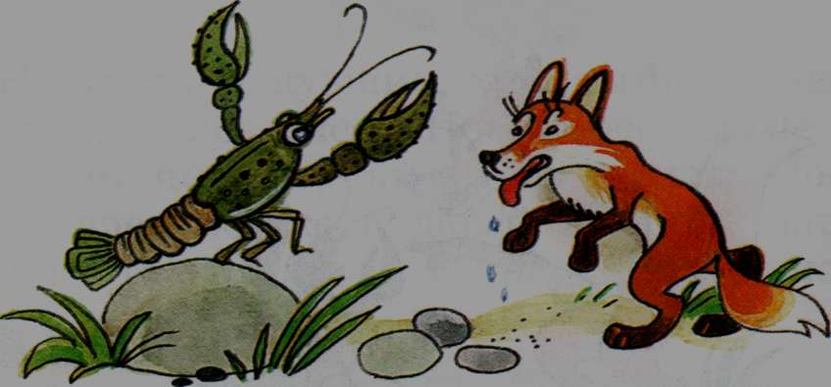
Расскажите как Рак перехитрил Лису?

Slide 5
О чём поспорили черепаха и заяц?

Slide 6
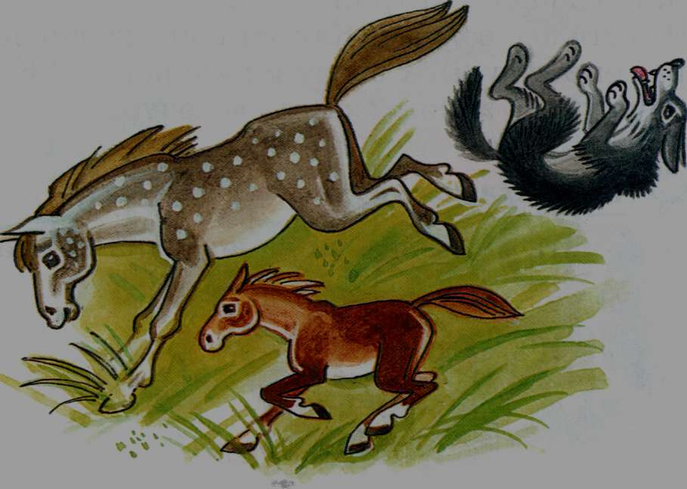
С какой просьбой обратился волк к лошади?

Slide 7
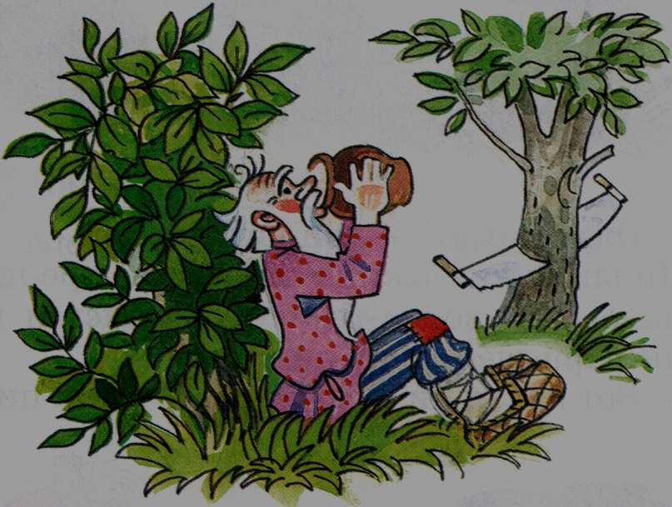
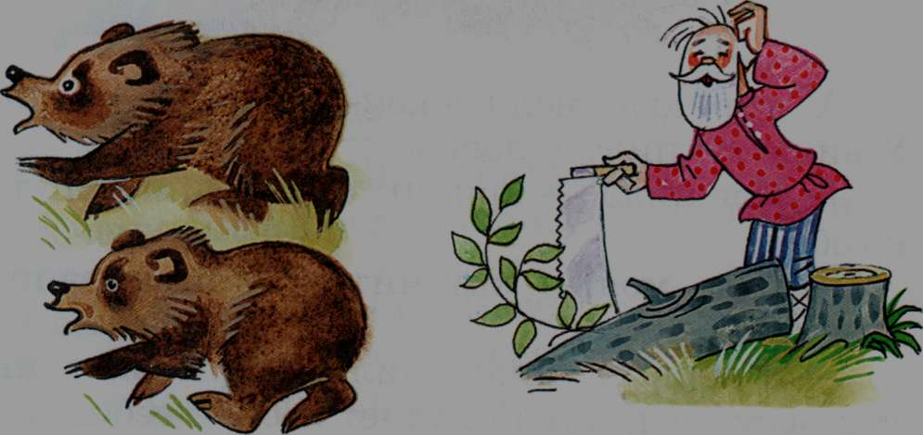
Из какой сказки эти строчки: «Дерево затрещало и упало. Медвежата испугались и убежали. Пришёл дед и удивился».

Slide 8
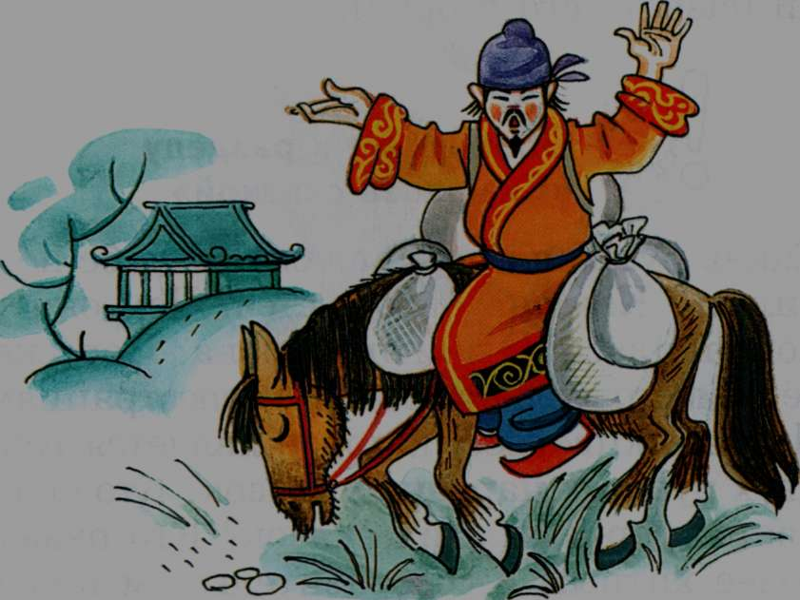
Почему крестьянин был недоволен?

Slide 10
Из какой сказки эта иллюстрация?

